Slide 1
Elektrické přístroje
STYKAČE a RELÉ

Slide 2
STYKAČE a RELÉ
Výukové cíle stykače
Vysvětlíte co to je stykač a co relé
- Popíšete na co se používají stykače
a na co relé
- Vysvětlíte rozdíl mezi výkonovými a pomocnými stykači
- Nakreslíte značky jednotlivých druhů stykačů
- Vyjmenujete doporučená ovládací napětí ve střídavých obvodech
- Vysvětlíte co to je spotřebitelská kategorie a jaká je nejběžnější

Slide 3
STYKAČE a RELÉ
Výukové cíle stykače
- Nakreslíte a popíšete funkci zapojení stykače ovládaného dvojtlačítkem
- Nakreslíte a popíšete funkci zapojení dvou vzájemně blokovaných stykačů
- Nakreslíte a popíšete funkci zapojení stykačů pro reverzaci
- Vysvětlíte co je to ťukací provoz a kde se používá
- Popíšete funkci zapojení kombinaci YD

Slide 4
STYKAČE a RELÉ
Výukové cíle relé
- Popíšete impulsní časová a jazýčkové relé
- Vysvětlíte co je to zpožděný přítah a odpad
- Nakreslíte značku výkonového stykače s ovládací cívkou a pomocnými kontakty ve
schématu trojpólovém a liniovém
- Nakreslíte značku cívky pomocného a časového relé a jejich kontakty ve schématu trojpólovém a liniovém

Slide 5
STYKAČE a RELÉ
Co to je stykač
- zpravidla elektromagnetický spínací (kontaktní nebo nekontaktní –polovodičový) přístroj zpravidla trojfázový – původní určení

Slide 6
STYKAČE a RELÉ
Použití stykače
- k dálkovému spínání silových obvodů
- ke spínáni velkých induktivních zátěží
- s pomoci časového relé k automatickému spínáni
- dálkovému ovládání el. přístrojů

Slide 7
STYKAČE a RELÉ
Jaké jsou druhy stykačů
Podle způsobu ovládání
- elektromagnetické
- polovodičové
- pneumatické
- hydraulické

Slide 8
STYKAČE a RELÉ
Jaké jsou druhy stykačů
Podle druhu napětí cívky
- stejnosměrné - nejčastěji 12V DC, 24 V DC
- střídavé - nejčastěji 230V AC, 400V AC, 12V AC, 24V AC

Slide 9
STYKAČE a RELÉ
Jaké jsou druhy stykačů
Podle spínaného druhu proudu
- střídavé
- stejnosměrné

Slide 10
STYKAČE a RELÉ
Jaké jsou druhy stykačů
Podle provedení
- běžné do 25A
- výkonové nad 25A
- ministykače do 6A (pomocné)
- instalační – 1pól, 2pól, 4pól – 25A, 40A, 63A

Slide 11
STYKAČE a RELÉ
Co to je relé
Elektromagnetický spínací (kontaktní nebo nekontaktní – polovodičový) přístroj s jedním nebo více kontakty

Slide 12
STYKAČE a RELÉ
Použití relé
- ke spínání ovládacích obvodů

Slide 13
STYKAČE a RELÉ
Jaké jsou druhy relé
- pomocné – 1pól až mnoho pólů
- časové – zpožděný odpad nebo přítah
- impulsní – bistabilní reaguje pouze na impuls – zapne/vypne
- přednostní – umožňuje provoz nějakého zařízení před jiným (hlavní jistič 25A)

Slide 14
STYKAČE a RELÉ
Jaké jsou druhy relé
- proudové – signalizace dosažení nastaveného proudu
- nadproudové (jistící přístroj) signalizuje ( a vypíná stykač ) překročení nastaveného jmenovitého proudu zátěže – aretovaná vypnutá poloha – blokování chodu motoru

Slide 15
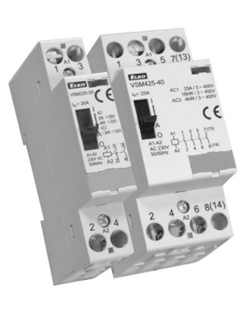
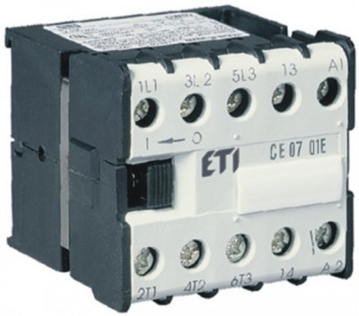
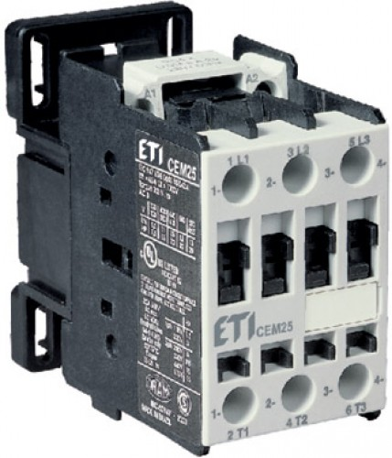
Jednopólová schémata
Kontakt silový
Kontakt pomocný zapínací
Cívka
Stykač

Slide 16
STYKAČE a RELÉ
Z čeho se skládá stykač
Skládá se z:
- budící cívky s železným jádrem pohyblivé kotvy
- kontaktů – silových a pomocného (ovládacího) zpravidla jednoho

Slide 17
STYKAČE a RELÉ
Z čeho se skládá relé
Skládá se z:
- budící cívky s železným jádrem pohyblivé kotvy
- kontaktů pomocných - jednoho až několika

Slide 18
STYKAČE a RELÉ
Druhy kontaktů
podle funkce
- zapínací NO v klidovém stavu jsou otevřené, při přivedení napětí na cívku sepnou
- rozpínací NC v klidovém stavu jsou sepnuté, při přivedení napětí na cívku rozepnou
přepínací

Slide 19
STYKAČE a RELÉ
Druhy kontaktů
podle významu
- silové - výkonové
- pomocné - ovládací

Slide 20
STYKAČE a RELÉ
Druhy kontaktů
Značení kontaktů
Hlavní kontakty
jsou označeny jednocifernými čísly na svorky s lichými čísly se připojuje sít‘ a na svorky se sudými čísly okruhy spotřebičů

Slide 21
STYKAČE a RELÉ
Značení kontaktů
Pomocné kontakty
mají dvojciferné číselné označení
- na prvním místě je pořadové číslo označující číslo kontaktu, např. kontakty 13, 14 (23, 24; 11,12; 21,22) patří k sobě
- na druhém místě je funkční číslo např. 1, 2 pro rozpínací kontakty a 3, 4 pro spínací kontakty.

Slide 22
STYKAČE a RELÉ
Spotřebitelské kategorie
Střídavý proud
AC-1 Neinduktivní nebo jen slabě induktivní zátěže, topné odpory
AC-3 Motory s kotvou nakrátko: spouštěni, vypínáni během chodu
AC-4 Motory s kotvou nakrátko: spouštěni, brždění protiproudem, reverzace, ťukací provoz
AC-5A Spínání plynových výbojek
Stejnosměrný proud
DC-1 Neinduktivní nebo jen slabě induktivní
zátěže, topné odpory
DC-6 Spínání žárovek

Slide 23
STYKAČE a RELÉ
Zapojení stykačů
Ťukací provoz
- stykač je sepnut pouze při držení zap tlačítka
- použití – zdvihací zařízení, bezpečnostní ovládání lisu

Slide 24
STYKAČE a RELÉ
Zapojení stykačů
Zapojení stykače s přidržovacím obvodem
(samodržný kontakt)
- stykač je sepnut zap tlačítkem a vypnut rozpínacím tlačítkem
- použití – ovládání dvojtlačítky

Slide 25
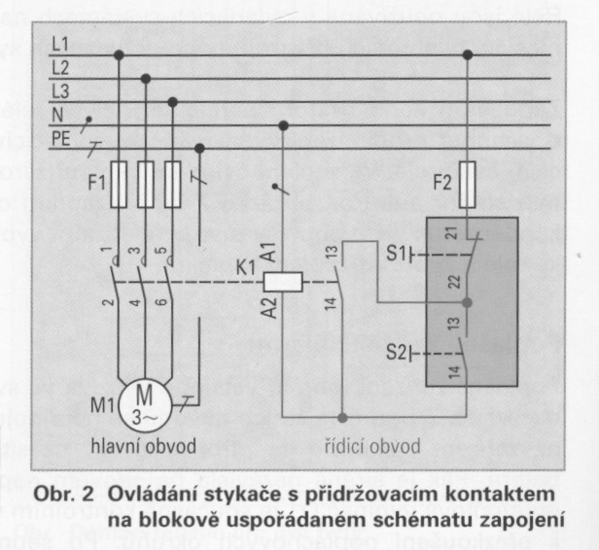
STYKAČE a RELÉ
Zapojení stykačů

Slide 26
STYKAČE a RELÉ
Zapojení stykačů
Zapojení Y-D
- Přepínání zapojení hvězda/trojúhelník statorového vinutí asynchronního motoru pro bezproblémový rozběh motorů s velkým záběrovým proudem

Slide 27
STYKAČE a RELÉ
Zapojení stykačů
Blokování
- Při sepnutí jednoho stykače nejde sepnout stykač druhý

Slide 28
STYKAČE a RELÉ
Zapojení stykačů

Slide 29
STYKAČE a RELÉ
Zapojení stykačů
Reverzace
Reverzace - přepojovací zapojeni stykačů (pro reverzaci otáček asynchronního motoru)
Dva stykače navzájem blokované přehazují navzájem dvě fáze k motoru

Slide 30
STYKAČE a RELÉ
Zapojení stykačů
Postupné zapínání
- zapojení stykačů, ve kterém může být jeden stykač zapojen až po předchozím zapojení jiného stykače
- použití dva dopravníky za sebou

Slide 31
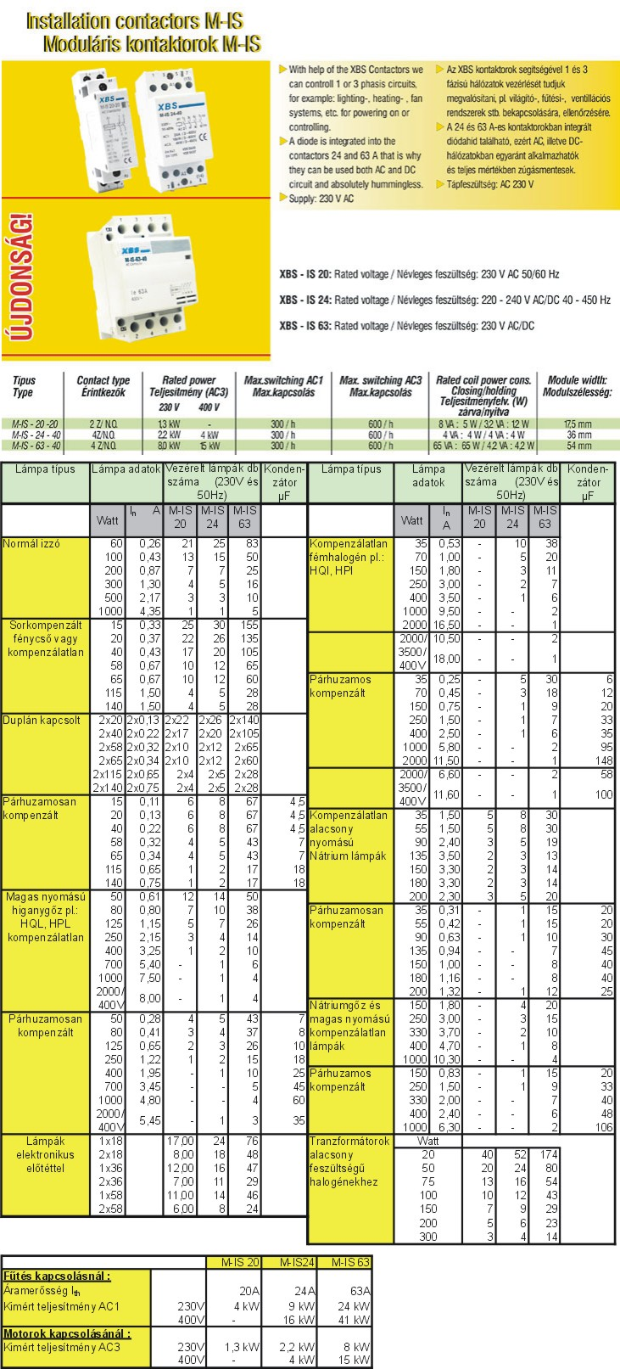
Liniová schémata
Stykač
Pomocný kontakt zapínací
Pomocný kontakt rozpínací
Cívka stykače

Slide 32
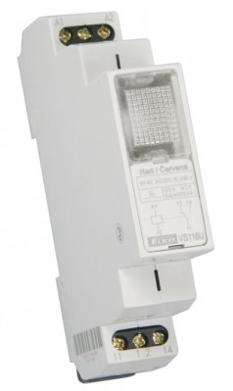
Liniová schémata
Relé pomocné
Kontakt zapínací
Kontakt rozpínací
Cívka relé

Slide 33
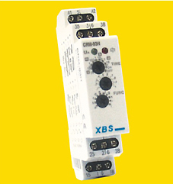
Liniová schémata
Relé časové
Kontakt zapínací zpožděný při přítahu
Kontakt rozpínací zpožděný při odpadu
Cívka relé

